Slide 1

Установочный семинар по организации и проведению конкурса «Знание – сила» в Томской области
Серебрякова Александра Владимировна,
старший преподаватель ЦРКП ТОИПКРО

Slide 2

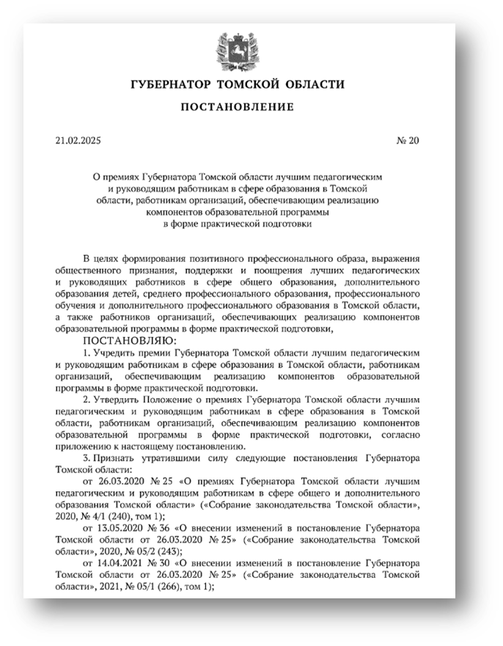
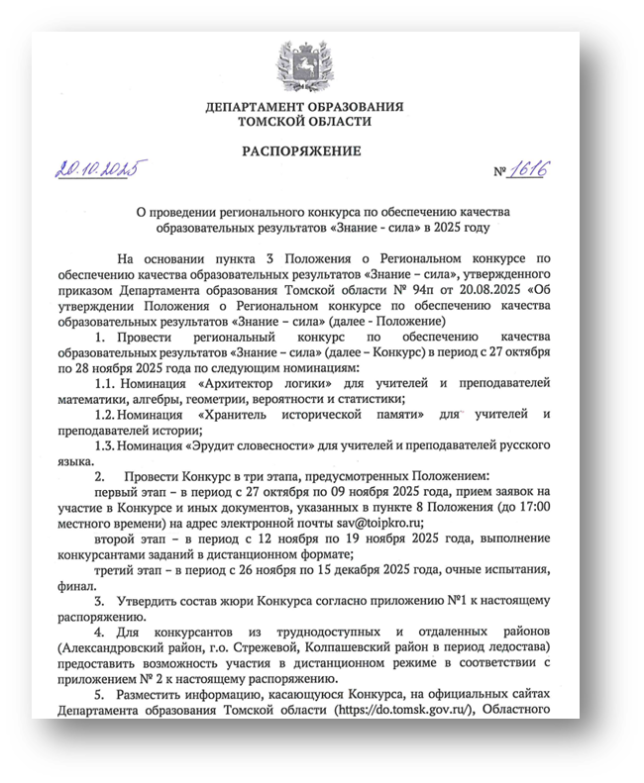
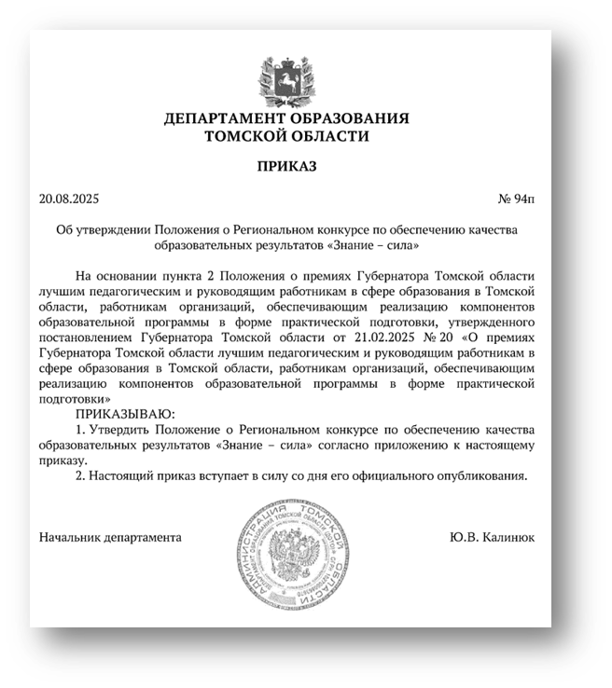
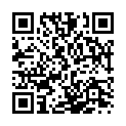

Нормативные документы
https://toipkro.ru/event-all/znanie-sila-2025/

Slide 3
Номинации
Номинация «Архитектор логики»
для учителей и преподавателей математики, алгебры, геометрии, вероятности и статистики
1
2
Номинация «Хранитель исторической памяти» для учителей и преподавателей истории
3
Номинация «Эрудит словесности» для учителей и преподавателей русского языка
Победители регионального этапа Олимпиад не могут принимать участие в финальном этапе по тому же направлению Олимпиад, в котором стали победителями или призерами, в течение трех лет после проведения соответствующей Олимпиады.

Slide 4
Сроки проведения:
Первый этап
с 27 октября по 09 ноября 2025 года, до 17:00
прием заявок
на адрес электронной почты sav@toipkro.ru
Второй этап
с 12 ноября по 19 ноября 2025 года
выполнение заданий в дистанционном формате
Третий этап
с 26 ноября по 15 декабря 2025 года
очные испытания, финал

Slide 5
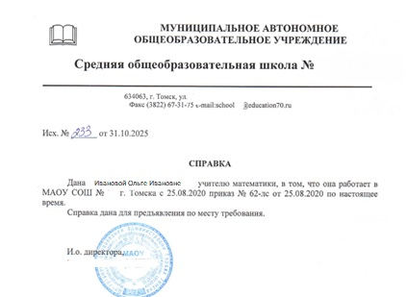
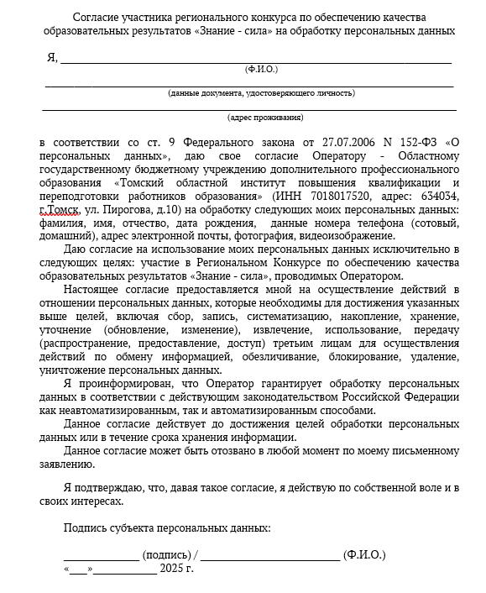
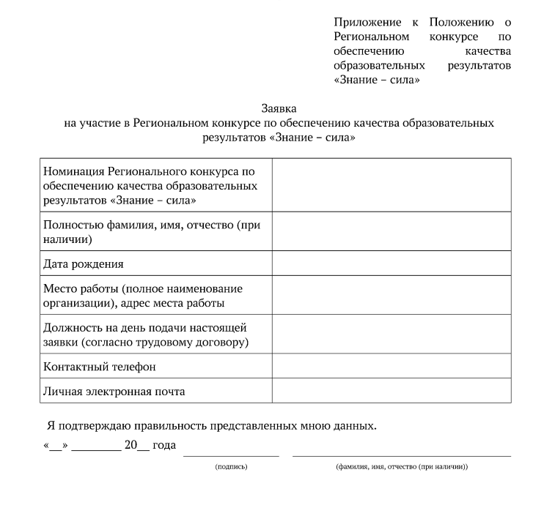
Документы:
1
Заявка
Справка от образовательной организации
2
Цветное портретное фото в формате
*.JPEG
3
Согласие на обработку персональных данных
4
https://toipkro.ru/event-all/znanie-sila-2025/

Slide 6
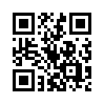
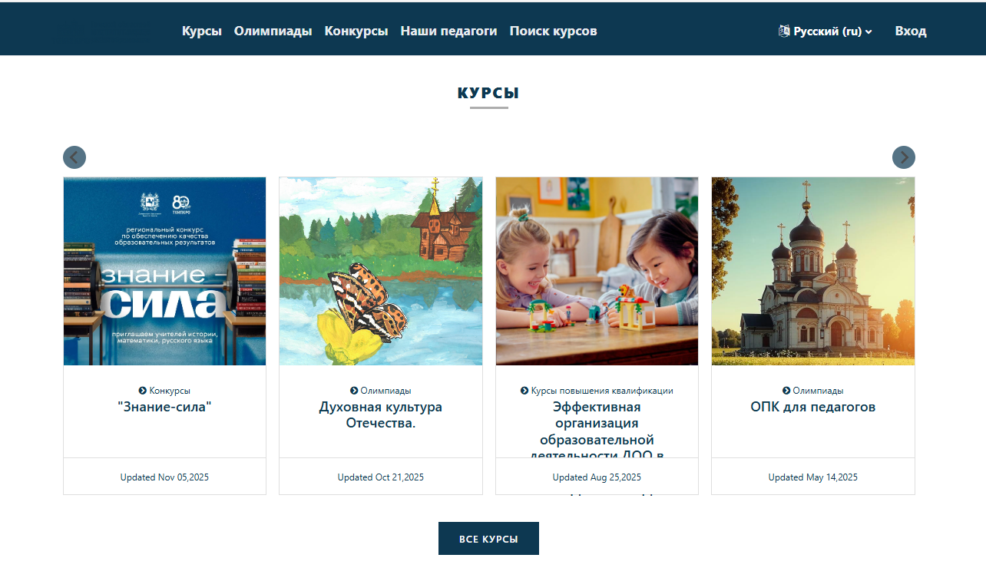
Выполнение заданий заочного этапа:
https://sdo.toipkro.ru/
Необходимо зайти под своим логином и паролем (если регистрация уже есть) или зарегистрироваться.

Slide 7
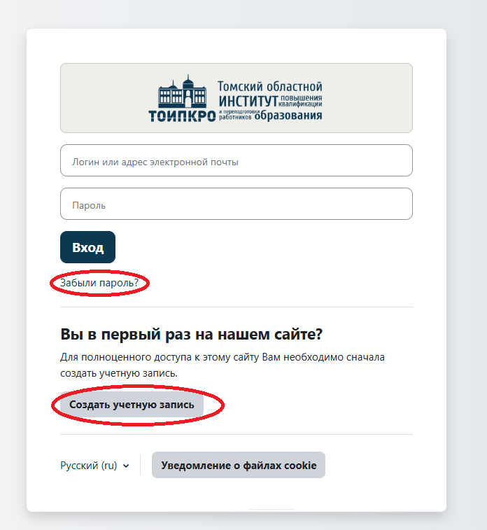
Выполнение заданий заочного этапа:
https://sdo.toipkro.ru/
Если регистрировались,
но не помните пароль – «Забыли пароль?»
Для регистрации – «Создать учетную запись»

Slide 8
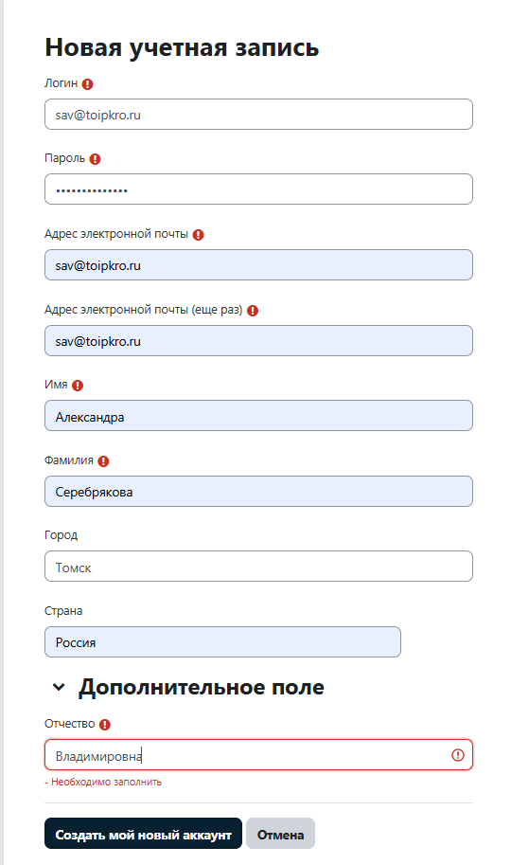
Выполнение заданий заочного этапа:
https://sdo.toipkro.ru/
Заполнить все разделы, помеченные восклицательным знаком,
создать аккаунт

Slide 9
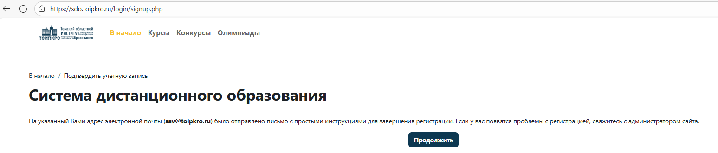
Выполнение заданий заочного этапа:
Проверьте электронную почту!
https://sdo.toipkro.ru/

Slide 10
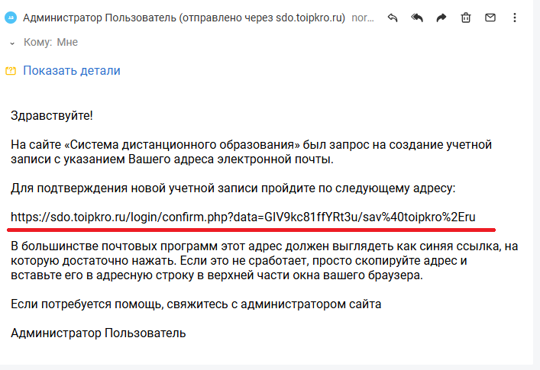
Выполнение заданий заочного этапа:
Пройти по ссылке
или скопировать
ее и вставить
в браузер!

Slide 11
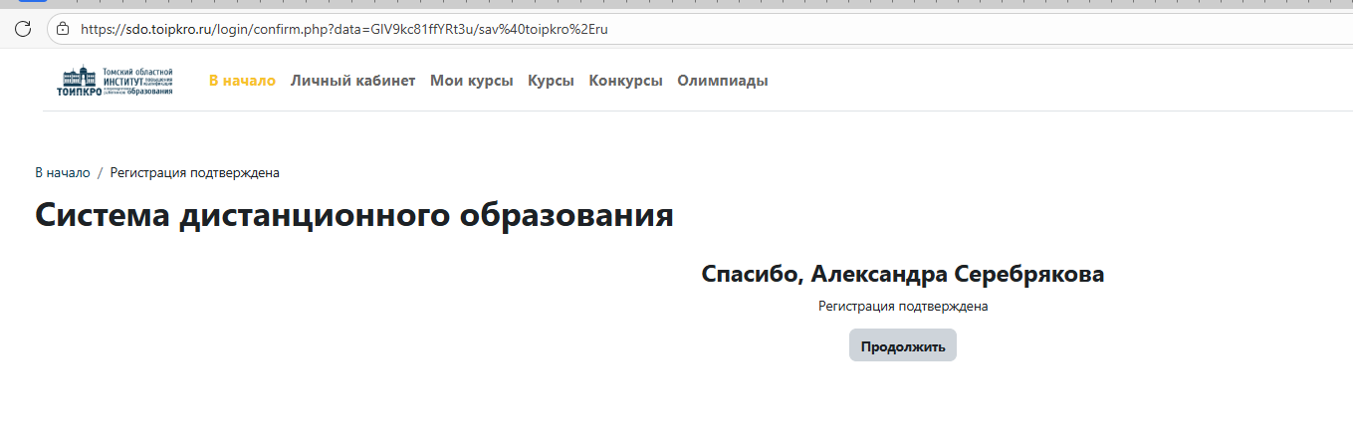
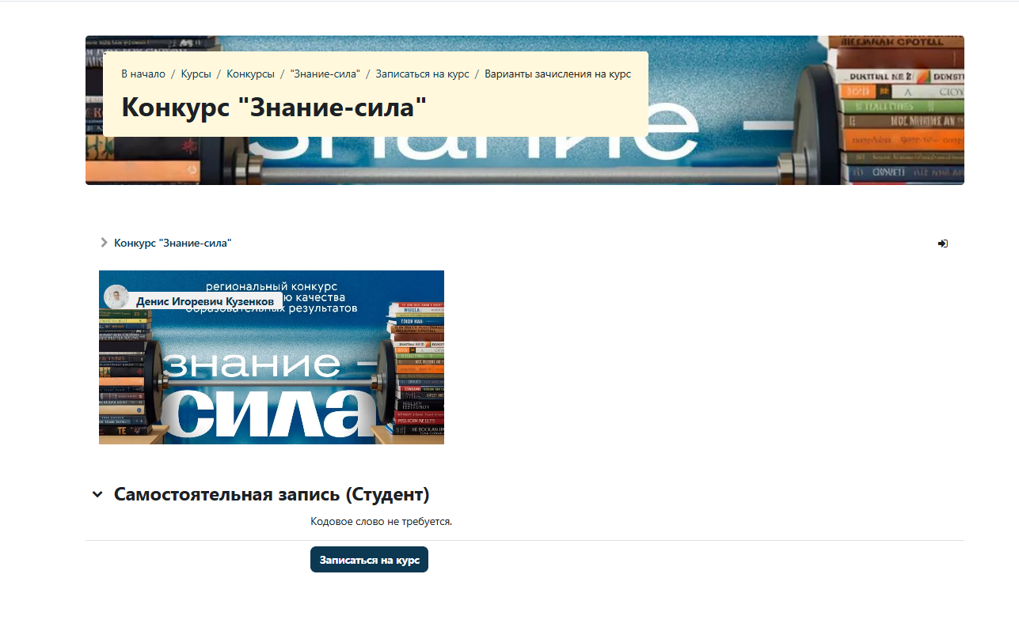
Выполнение заданий заочного этапа:

Slide 12
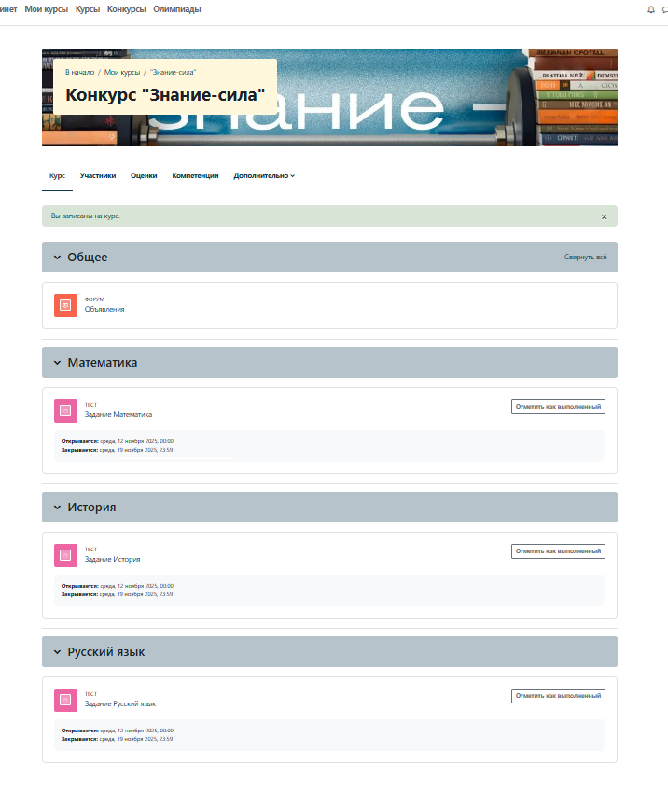
Выполнение заданий заочного этапа:

Slide 13
Выполнение заданий заочного этапа:
https://sdo.toipkro.ru/
Одна попытка!
«Архитектор логики» - 120 мин (12 заданий)
«Эрудит словесности» - 60 мин (30 заданий)
«Хранитель исторической памяти» - 45 мин (20 заданий)
Не менее 50 % от максимально возможного количества баллов
При одинаковом проценте набранных баллов от максимально возможного количества баллов у двух и более участников Конкурса в одной номинации финалистом Конкурса становится тот, кто прошел конкурсное испытание второго этапа Конкурса за более короткий промежуток времени.

Slide 14
Очный этап:
26 ноября 2025 года в присутствии экспертов по адресу: г. Томск, ул. Пирогова, 10, ТОИПКРО
90 минут
(одна попытка)
Рейтинг финалистов Конкурса по итогам тестирования в рамках конкурсного испытания третьего этапа Конкурса выстраивается в каждой номинации Конкурса исходя того, какой процент от максимально возможного количества баллов набран финалистом Конкурса по итогам указанного тестирования. При одинаковом проценте набранных баллов от максимально возможного количества баллов у двух и более финалистов Конкурса в одной номинации приоритет в рейтинге отдается тому участнику Конкурса, который набрал наибольшее количество баллов в результате прохождения им дополнительного конкурсного испытания. Дополнительное конкурсное испытание не должно превышать 30 минут.

Slide 15
Очный этап в отдаленных районах:
(г.о. Стрежевой, Александровский район, Колпашевский район в период ледостава)
№ п/п | Вид деятельности | Описание деятельности | Сроки выполнения
1. | Назначение лиц, ответственных за проведение очного этапа Конкурса в труднодоступных районах | Назначение руководителя локального пункта проведения (далее – ЛПП) (директор образовательной организации или заместитель руководителя), ответственного за доступ к помещению, его оснащение, соблюдение регламента. Назначение технического оператора, обеспечивающего видеосвязь, синхронизацию времени. Список назначенных лиц и адрес электронной почты для дальнейшего взаимодействия отправляются на адрес электронной почты оператора sav@toipkro.ru | Не позднее 3 рабочих дней до даты третьего (финального) этапа
2. | Предоставление списка участников оператору Конкурса | Руководитель ЛПП отправляет оператору списки конкурсантов, вышедших в финальный (третий) этап Конкурса на адрес электронной почты sav@toipkro.ru | Не позднее 2 рабочих дней до даты третьего (финального) этапа
3. | Организация работы локального пункта проведения очного этапа Конкурса | Руководитель ЛПП обеспечивает оснащение помещения следующими необходимыми условиями: отдельный кабинет/ аудитория с рабочими местами по количеству участников, температурный режим, освещение. Специальное оборудование: принтер, сканер/ многофункциональное устройство (МФУ) или камера телефона, компьютер и стабильный интернет. Требования к связи: стабильный канал для видеоконференции с организатором | Не позднее 2 рабочих дней до даты третьего (финального) этапа
4. | Получение заданий очного этапа Конкурса от оператора | Задания отправляются оператором в ЛПП на адрес электронной почты, отправленный руководителем ЛПП в п.1. Печать заданий в ЛПП производится под контролем камеры | За 30 минут до начала конкурсных испытаний
5. | Организация выполнения заданий третьего (финального) этапа | Начало конкурсных испытаний в ЛПП проводится одновременно с началом конкурсных испытаний в основном центре проведения очных испытаний Конкурса (г. Томск, ул. Пирогова, д.10). Участник выполняет задания очно, под дистанционным контролем представителя оператора Конкурса с обеспечением одинаковых временных рамок и условий оценивания. Дистанционный контроль производится под усиленным видеонаблюдением: обязательная двухкамерная трансляция: лицо и рабочее место; функция передачи звука должна быть активирована | На выполнение заданий конкурсантам отводится не более 90 минут
6. | Передача решенных заданий в жюри | Сканы всех листов пересылаются по адресу электронной почты sav@toipkro.ru, (оригиналы хранятся в ЛПП до подтверждения получения оргкомитетом) | В течение 30 минут после окончания времени выполнения заданий

Slide 16
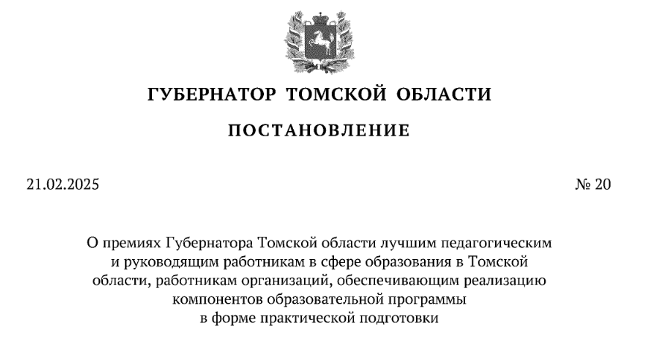
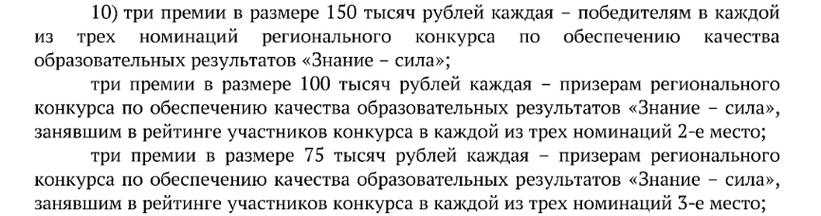
Премии:

Slide 17
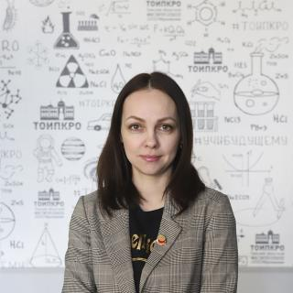
Установочный семинар по организации и проведению конкурса «Знание – сила» в Томской области
БУДЕМ НА СВЯЗИ!
+7 (3822) 90-20-43
sav@toipkro.ru

